Slide 1

Unsupervised Machine Learning
Minor Data Science

Slide 2
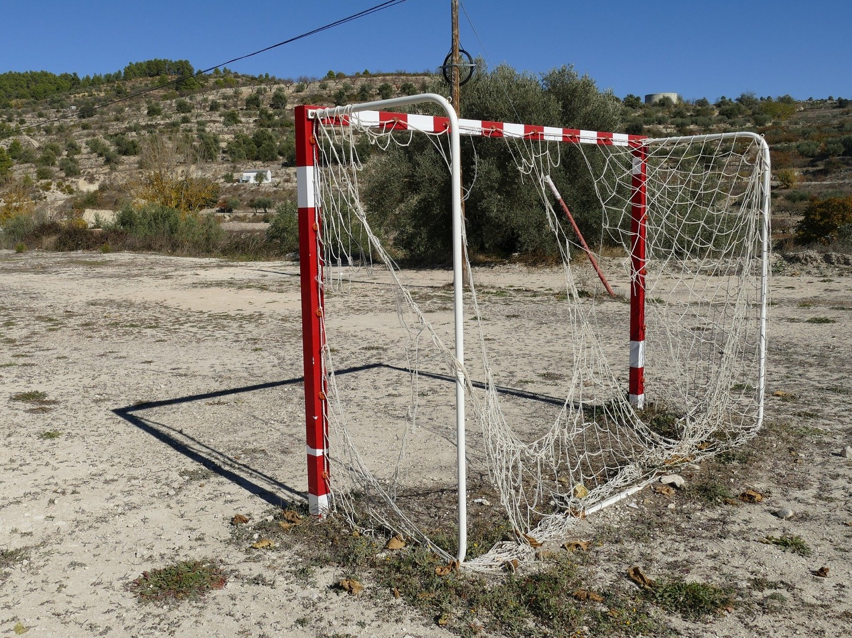
Doelen voor vandaag
Verschillen tussen supervised en unsupervised
Clustering
Overzicht van belangrijke algoritmes
Notes:
Had ooit Recommender systems in

Slide 3
Terug naar het overzicht

Slide 4
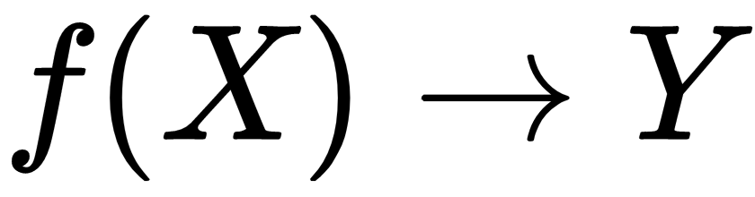
Recap: Machine Learning
Supervised – labeled data
Regression
Unsupervised - unlabeled
Clustering / Association
X1 | X2 | X3 | X4 | Y
0 | AMS | 35 | 2.541 | 25000
1 | UTR | 38 | 9.234 | 40000
X1 | X2 | X3 | X4
0 | AMS | 35 | 2.541
1 | UTR | 38 | 9.234
Classification
X1 | X2 | X3 | X4 | Y
0 | AMS | 35 | 2.541 | Yes
1 | UTR | 38 | 9.234 | No

Slide 5
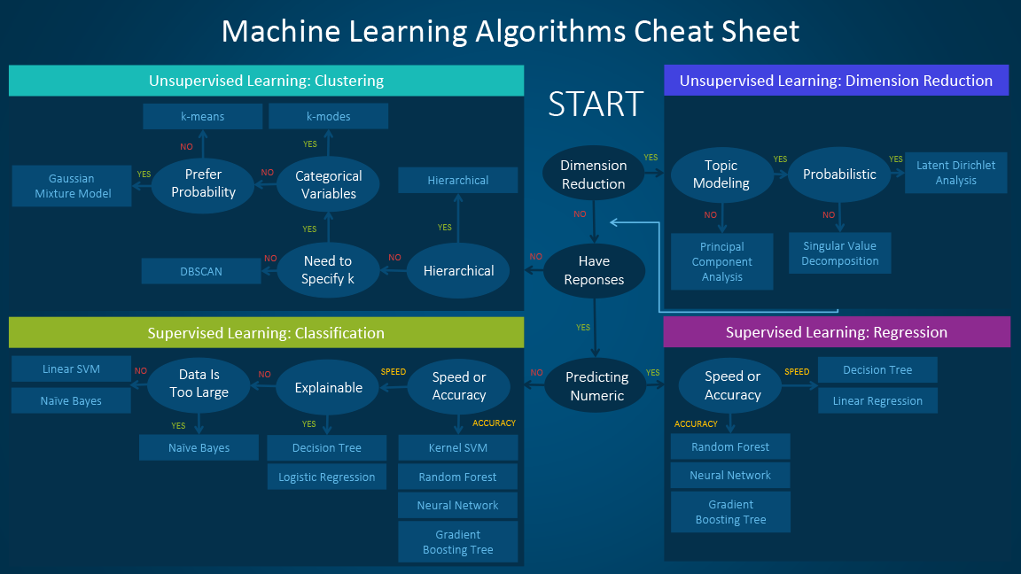

Slide 6

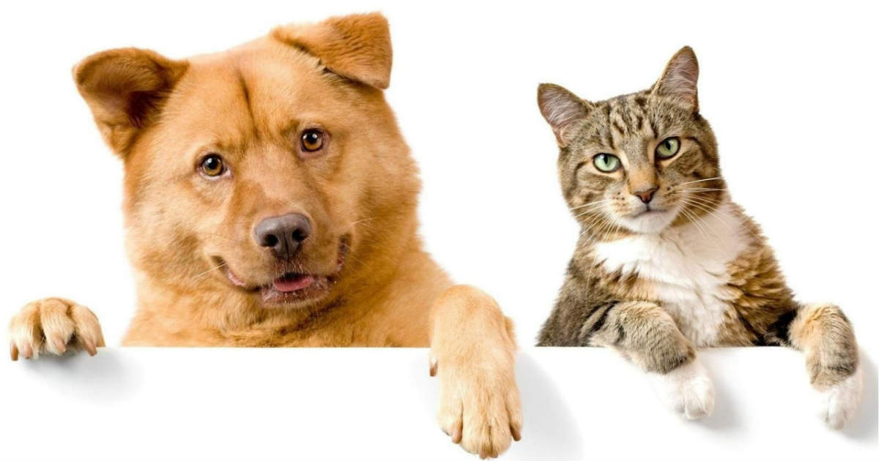
(Un)supervised Learning?
Supervised learning
voorspelling: hond
label: hond kat
obs #1 obs #2
Unsupervised learning
Lijkt op obs #1

Slide 7

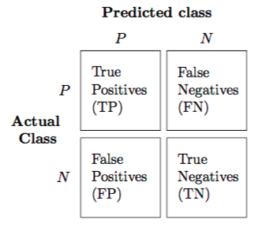
Definitie: Unsupervised ML
Unsupervised machine learning is de taak van machine learning om een ​​functie af te leiden om verborgen structuren te beschrijven uit “unlabeled" data (een classificatie of categorisatie is niet inbegrepen in de observaties). Omdat de voorbeelden die aan de leerling worden gegeven unlabeled zijn, is er geen evaluatie van de accuracy van de structuur die wordt uitgevoerd door het relevante algoritme, wat een manier is om unsupervised learning te onderscheiden van supervised learning en reinforcement learning.
Er bestaat geen y={}
Dus ook geen

Slide 8
Definitie van unsupervised ML
Unsupervised machine learning is de taak van machine learning om een ​​functie af te leiden om verborgen structuren te beschrijven uit “unlabeled" data (een classificatie of categorisatie is niet inbegrepen in de observaties). Omdat de voorbeelden die aan de leerling worden gegeven unlabeled zijn, is er geen evaluatie van de accuracy van de structuur die wordt uitgevoerd door het relevante algoritme, wat een manier is om unsupervised learning te onderscheiden van supervised learning en reinforcement learning.
Dimensionality Reduction
In de statistiek, machine learning en informatietheorie is dimensionaliteitsreductie of dimensiereductie het proces van het verminderen van het aantal willekeurige variabelen dat in beschouwing wordt genomen door een set van hoofdvariabelen te verkrijgen.
Cluster Analysis
Clusteranalyse of clustering is de taak om een ​​reeks objecten zodanig te groeperen dat objecten in dezelfde groep (een cluster) meer op elkaar lijken (in zekere zin) dan op objecten in andere groepen (clusters).
Andere voorbeelden association rule, anomaly detection (isolation forest, DBSCAN)
Notes:
Voor meer over:
Assication Rule: https://medium.com/image-processing-with-python/fundaments-of-associate-rule-mining-468801ec0a29
Anomaly Detection (allebei supervised & unsupervised): https://medium.com/@venujkvenk/anomaly-detection-techniques-a-comprehensive-guide-with-supervised-and-unsupervised-learning-67671cdc9680

Slide 9
Clustering

Slide 10
Clustering
Wanneer wil je clustering gebruiken?
Om een eerste indruk te krijgen van de structuur van je dataset
Om subgroepen te identificeren in je data
Om outliers te herkennen
Voorbeelden:
Marketing (customer segmentation): welke soorten klanten heb ik?
Document classificatie: wat zijn de top 20 trending topics op Twitter?

Slide 11
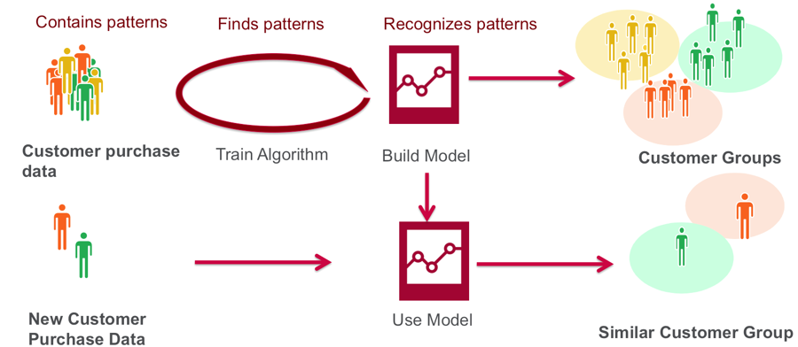
The Unsupervised ML Workflow
https://mapr.com/blog/demystifying-ai-ml-dl/

Slide 12
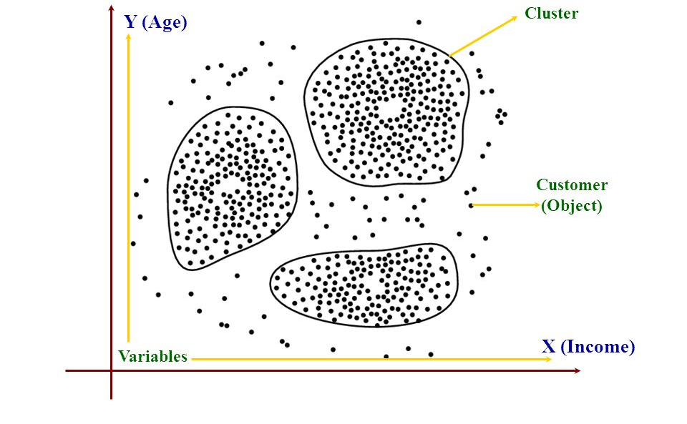
Identificeer klanttypen voor marketingdoeleinden

Slide 13
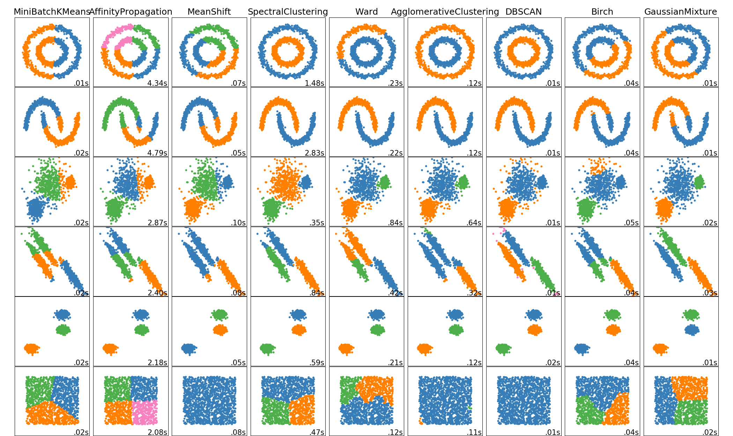
A picture is worth more than a thousand words

Slide 14
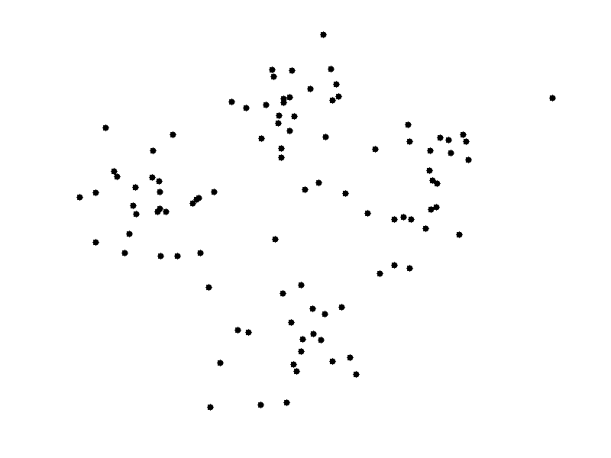
K-Means Clustering
Start met K willekeurige coördinaten
Bereken clusters door ieder datapunt toe te wijzen aan dichtbij zijnde coördinaat (afstandsdefinitie)
Verplaats coördinaten naar zwaartepunt van cluster en herhaal
Aanname dat clusters bolvormig zijn
Instellingen: aantal clusters (K)
https://www.naftaliharris.com/blog/visualizing-k-means-clustering/

Slide 15
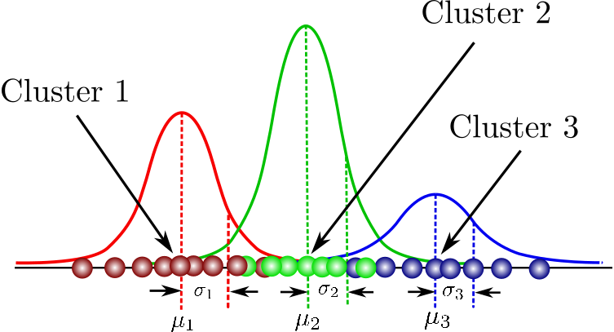
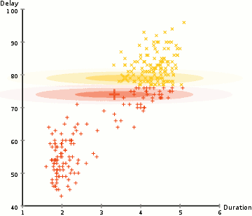
Gaussian Mixture Modellen (GMM)
Gaussian mixture is een optelsom van meerdere gaussian functies
Iedere gaussian (normale verdeling) heeft een μ en σ en een mixing probability π.
Gaussians kunnen in iedere dimensie andere breedte hebben (dus bijv ellipsvormig zijn)
Instellingen: aantal componenten

Slide 16
GMM vs. K-Means
K-means houdt geen rekening met variantie (breedte van de bell curve). In twee dimensies bepaalt variantie/covariantie de vorm van de distributie (voor GMM)
K-means plaatst een cirkel in het midden van elke cluster, met een straal gedefinieerd door het meest afgelegen punt in de cluster. Daarentegen kan GMM zelfs zeer langwerpige clusters aan.
K-Means is binair met classificatie (een punt hoort bij maar een cluster), maar GMM gebruikt waarschijnlijkheden dat een datapunt bij een bepaalde classificatie hoort

Slide 17
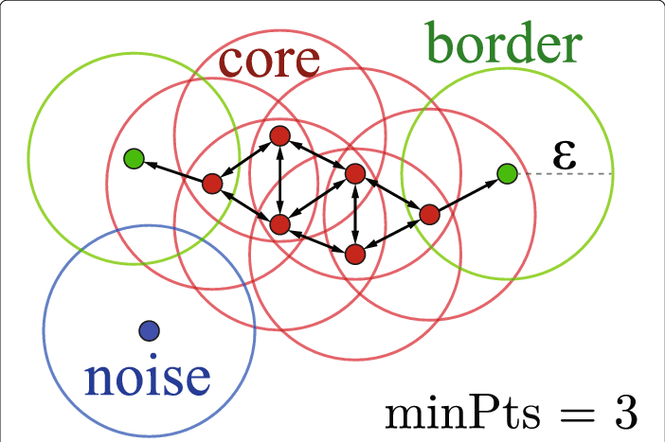
DBSCAN
Data punten die binnen afstand (epsilon) van elkaar liggen horen bij hetzelfde cluster.
Een cluster heeft een minimaal aantal punten, anders wordt het een outlier (noise).
Aantal clusters is niet van tevoren ingesteld.
Instellingen: epsilon en minPoints
Het sterk gerelateerde OPTICS algoritme zoekt ook clusters vanuit een hoge dichtheidsgebied, maar ondersteunt verschillende dichtheden per cluster.
https://www.naftaliharris.com/blog/visualizing-dbscan-clustering/
Notes:
Meer over DBSCAN: https://medium.com/@sachinsoni600517/clustering-like-a-pro-a-beginners-guide-to-dbscan-6c8274c362c4
Any point x in the data set, with a neighbor count greater than or equal to MinPts, is marked as a core point. We say that x is border point, if the number of its neighbors is less than MinPts, but it belongs to the ϵ
-neighborhood of some core point z. Finally, if a point is neither a core nor a border point, then it is called a noise point or an outlier.

Slide 18
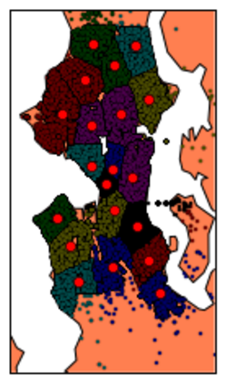
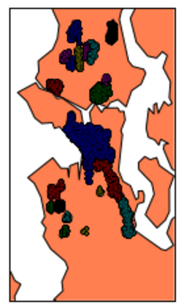
K Means
DBSCAN
Voorbeeld:
Het identificeren van gebieden met veel criminaliteit in Seattle
DBSCAN
Density-
Based
Spatial
Clustering of Applications with
Noise
Notes:
https://datascience.stackexchange.com/questions/10063/for-which-real-world-data-sets-does-dbscan-surpass-k-means

Slide 19
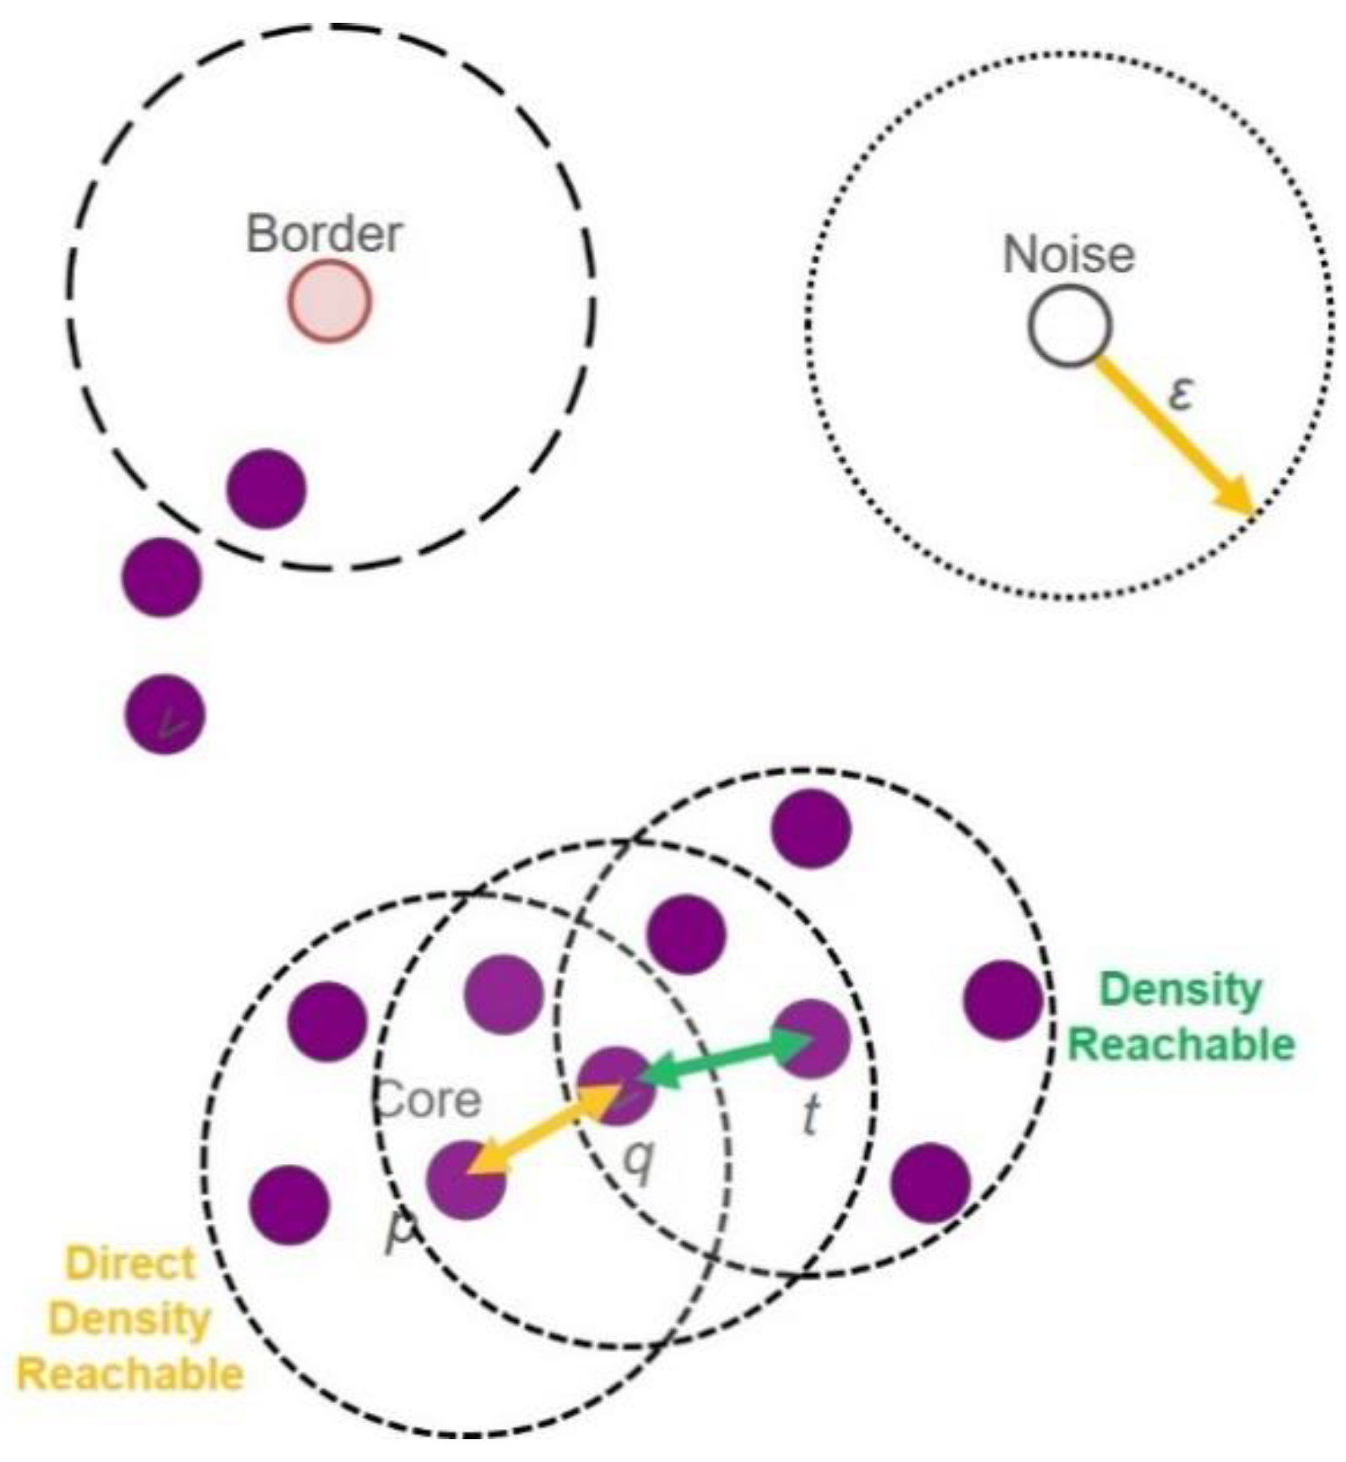
DBSCAN
Data punten die binnen afstand (epsilon) van elkaar liggen horen bij hetzelfde cluster.
Een cluster heeft een minimaal aantal punten, anders wordt het een outlier (noise).
Aantal clusters is niet van tevoren ingesteld.
Instellingen: epsilon en minPoints
Het sterk gerelateerde OPTICS algoritme zoekt ook clusters vanuit een hoge dichtheidsgebied, maar ondersteunt verschillende dichtheden per cluster.
https://www.naftaliharris.com/blog/visualizing-dbscan-clustering/
Notes:
Meer over DBSCAN: https://medium.com/@sachinsoni600517/clustering-like-a-pro-a-beginners-guide-to-dbscan-6c8274c362c4

Slide 20
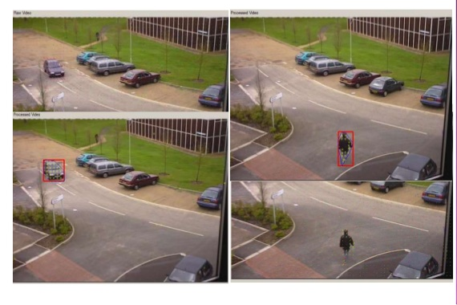
Density-Based Spatial Clustering of Applications with Noise (DBSCAN)

Slide 21
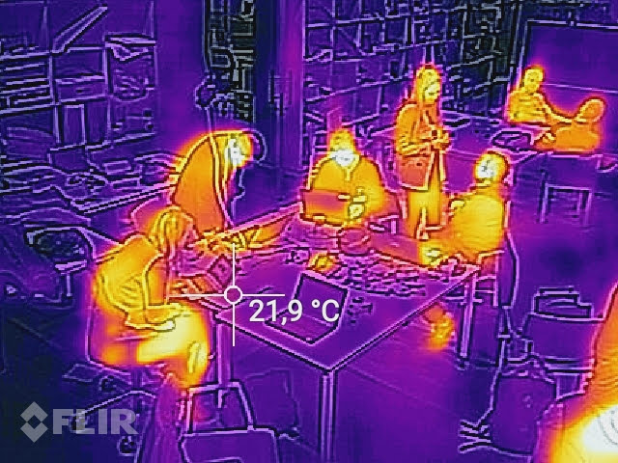
Density-based spatial clustering of applications with noise (DBSCAN)

Slide 22
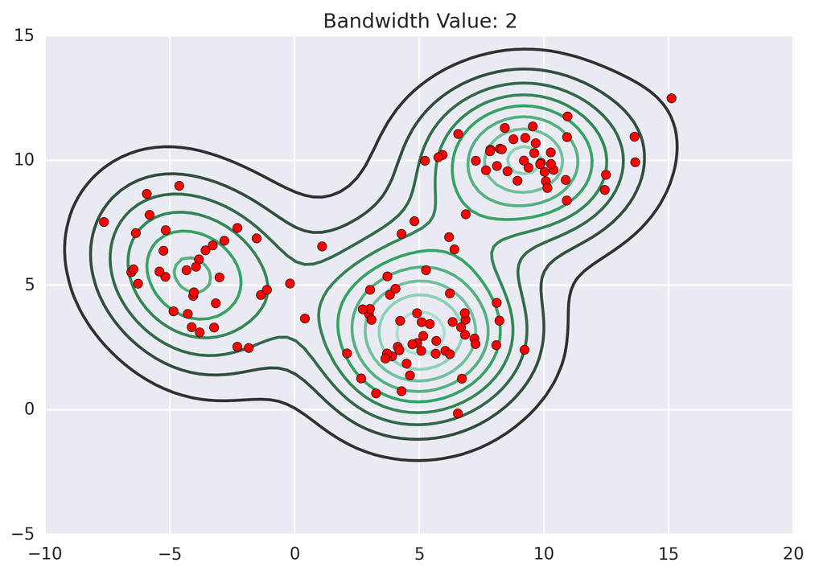
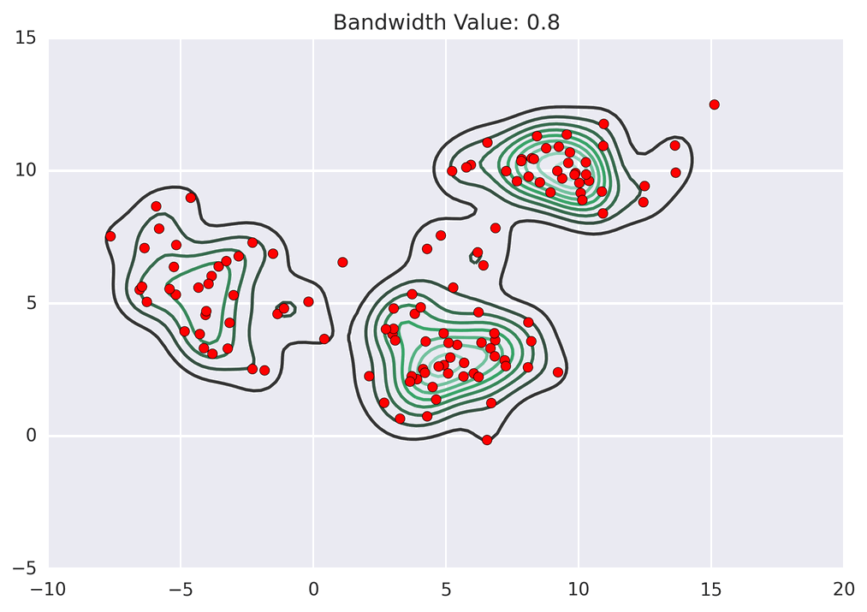
Mean Shift Clustering
Mean shift is gebaseerd op het vinden van pieken in de ‘kernel density estimation’.
Vervang ieder datapunt door een kansverdeling met bepaalde breedte (kernel). Leg deze allemaal over elkaar heen om een ‘probability surface’ te krijgen.
Ieder punt klimt naar boven naar een lokaal maximum. De resulterende punten zijn de centra van je clusters (centroids).
Toepassing: image segmentation (iedere pixel is een datapunt in de 3D RGB ruimte)
Instellingen: vorm en afmeting van de kernel.
Je hoeft niet het aantal clusters in te stellen.

Slide 23
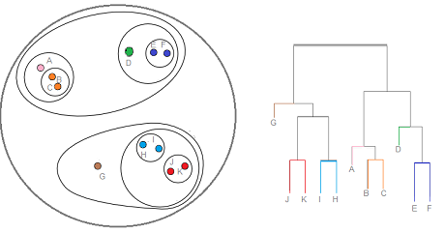
Agglomerative/Divisive Hierarchical Clustering
Agglomeratief:
Ieder data punt begint als een los cluster
De datapunten die het meest op elkaar lijken worden samengevoegd.
Dit proces gaat door tot alle datapunten in één groot cluster zitten.
Divisive:
- Werkt precies andersom
Resultaat geeft clustering op verschillende detailniveaus
Beide kunnen in een dendrogram gevisualiseerd worden.
Notes:
Meer over dendrograms: https://www.displayr.com/what-is-dendrogram/

Slide 24
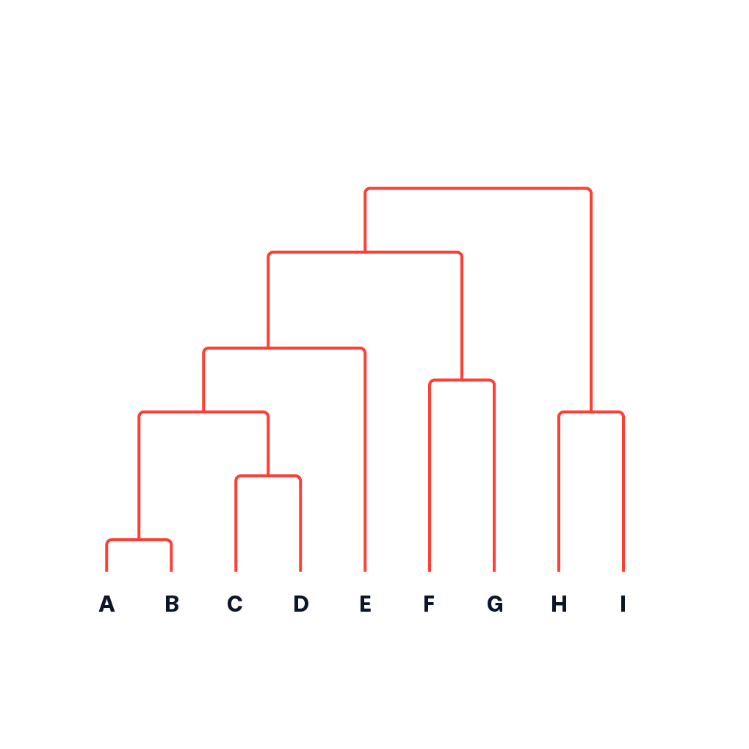
Agglomerative/Divisive Hierarchical Clustering
Agglomeratief:
Ieder data punt begint als een los cluster
De datapunten die het meest op elkaar lijken worden samengevoegd.
Dit proces gaat door tot alle datapunten in één groot cluster zitten.
Divisive:
- Werkt precies andersom
Resultaat geeft clustering op verschillende detailniveaus
Beide kunnen in een dendrogram gevisualiseerd worden.
Notes:
Meer over dendrograms: https://www.displayr.com/what-is-dendrogram/

Slide 25
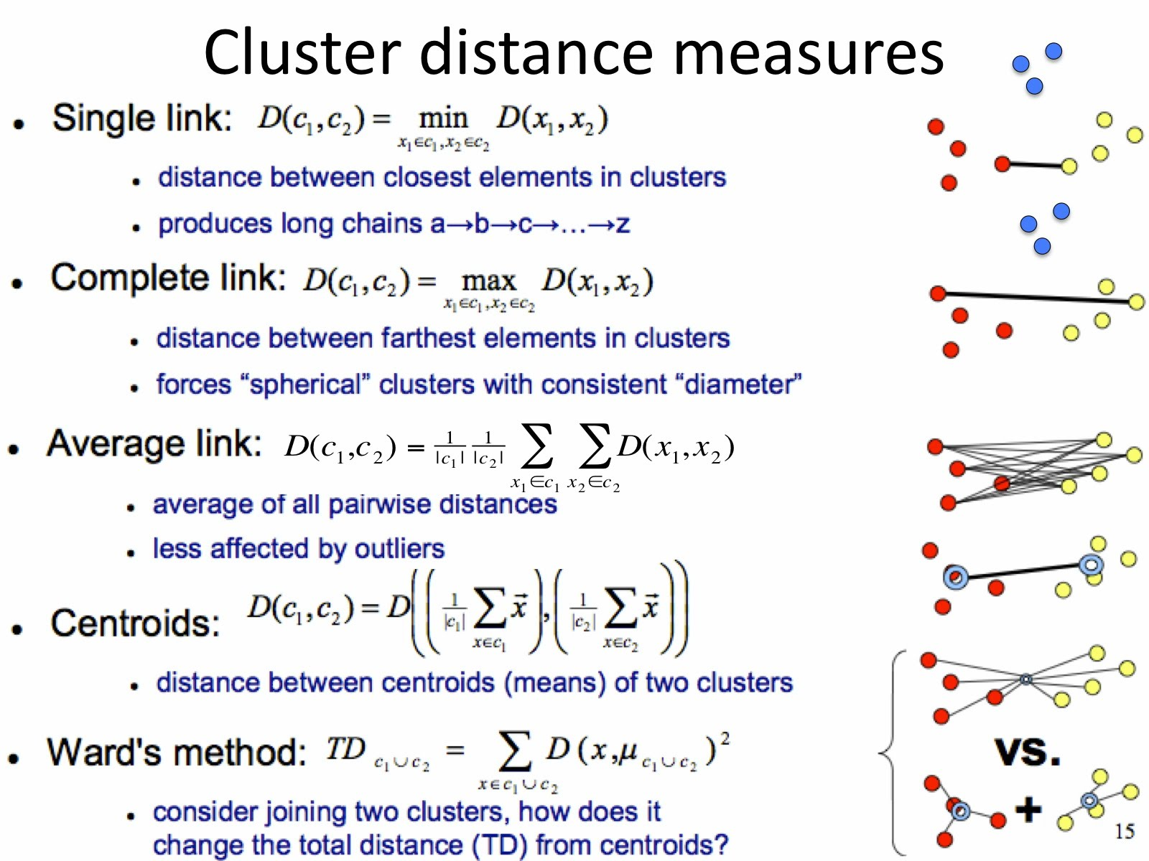
https://www.youtube.com/watch?v=vg1w5ZUF5lA

Slide 26
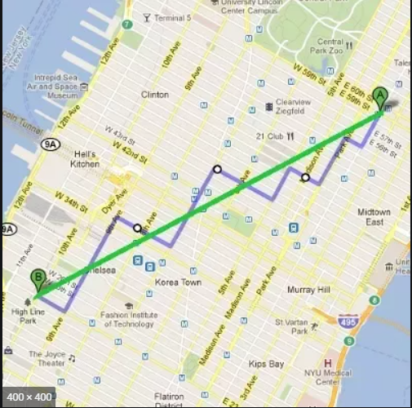
Distance/Similarity
Afstand is een belangrijk concept binnen clustering, het geeft aan hoeveel data punten op elkaar lijken (hoe ver ze van elkaar verwijderd zijn).
Er zijn veel manieren om afstand (en dus dissimilarity) te berekenen, o.a. euclidische en manhattan afstand.
Als je de afstand van ieder data punt tot ieder ander data punt in de dataset berekent kan je de zogenaamde distance of dissimilarity matrix maken.
Voorwaarden:
Alle categorische data omzetten naar getallen
Data normalisatie

Slide 27
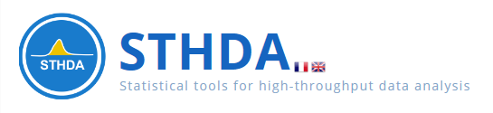
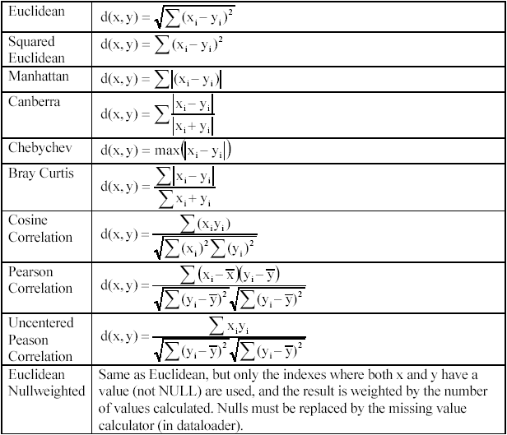
Welke afstandsmaat moeten we kiezen?
De keuze van afstandsmaten is erg belangrijk, omdat het een sterke invloed heeft op de clusteringresultaten. Voor de meest voorkomende clusteringsoftware is de standaardafstandsmaat de Euclidische afstand.
Afhankelijk van het type gegevens en de vragen van de onderzoeker, kunnen andere dissimilarity measures de voorkeur hebben. Correlatiegebaseerde afstand wordt bijvoorbeeld vaak gebruikt bij genexpressiedata-analyse.
http://www.sthda.com/english/articles/26-clustering-basics/86-clustering-distance-measures-essentials/

Slide 28
Clustering
Validation
Metrics

Slide 29
Cluster Validation Statistics: Must Know Methods
Over het algemeen kunnen statistieken over
clustervalidatie worden onderverdeeld in 3 klassen:
(Charrad et al. 2014,Brock et al. (2008), Theodoridis and Koutroumbas (2008))
Internal Cluster Validation
External Cluster Validation
Relative Cluster Validation
Gebruikt de interne informatie van het clusteringproces om de goedheid van een clusteringstructuur te evalueren zonder verwijzing naar externe informatie. Het kan ook worden gebruikt voor het schatten van het aantal clusters en het geschikte clusteringalgoritme zonder externe gegevens.
Bestaat uit het vergelijken van de resultaten van een clusteranalyse met een extern bekend resultaat, zoals extern geleverde klasselabels. Het meet de mate waarin clusterlabels overeenkomen met extern geleverde klasselabels. Omdat we het "echte" clusternummer van tevoren kennen, wordt deze aanpak voornamelijk gebruikt voor het selecteren van het juiste clusteralgoritme voor een specifieke dataset.
Evalueert de clusterstructuur door verschillende parameterwaarden voor hetzelfde algoritme te variëren (bijv.: het aantal clusters k variëren). Het wordt over het algemeen gebruikt om het optimale aantal clusters te bepalen.
http://www.sthda.com/english/articles/29-cluster-validation-essentials/97-cluster-validation-statistics-must-know-methods/
Notes:
29

Slide 30
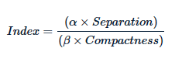
Cluster Validation Statistics: Internal Cluster Validation
Wij willen dat de gemiddelde afstand binnen een cluster zo klein mogelijk is en dat de gemiddelde afstand tussen clusters zo groot mogelijk is.
Compactness (of cluster cohesion): Meet hoe dicht de objecten binnen dezelfde cluster bij elkaar staan. Een lagere variatie binnen een cluster is een indicator van een goede compactheid (d.w.z. goede clustering). De verschillende indices voor het evalueren van de compactheid van clusters zijn gebaseerd op afstandsmetingen zoals de gemiddelde/mediane afstanden tussen observaties binnen clusters.
Separation: Meet hoe goed een cluster is gescheiden van andere clusters. De indices die worden gebruikt als separation measures omvatten:
afstanden tussen clustercentra
de pairwise minimale afstanden tussen objecten in verschillende clusters
Connectivity: Komt overeen met de mate waarin items in dezelfde cluster worden geplaatst als hun dichtstbijzijnde buren in de dataruimte. Connectivity telt het aantal keren dat een punt en één van zijn dichtstbijzijnde buren niet in dezelfde cluster zitten, eventueel gewogen afhankelijk van hoe dichtbij ze zijn. De connectiviteit heeft een waarde tussen 0 en oneindig, en dit moet worden geminimaliseerd.
Notes:
30

Slide 31

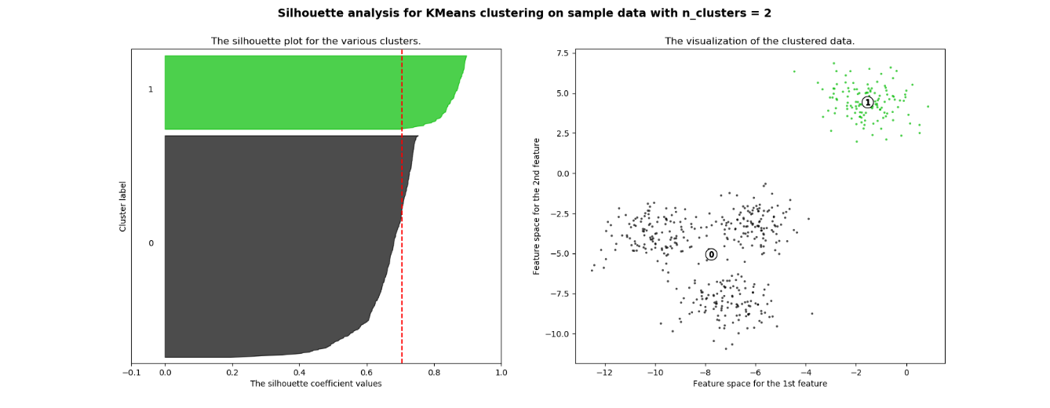
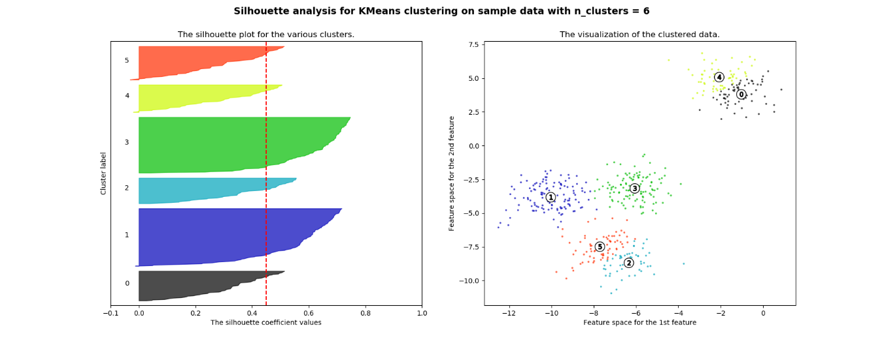
Cluster Validation Statistics: Internal Cluster Validation
De silhouetanalyse meet hoe goed een observatie geclusterd is en schat de gemiddelde afstand tussen clusters. De silhouetplot toont een maatstaf van hoe dicht elk punt in één cluster bij punten in de aangrenzende clusters ligt.
fviz_silhouette(km.res, palette = "jco", ggtheme = theme_classic())
De silhouetbreedte kan als volgt worden geïnterpreteerd:
Waarnemingen met een grote S_{i} (bijna 1) zijn zeer goed geclusterd.
Een kleine S_{i} (bijna 0) betekent dat de waarneming tussen twee clusters ligt.
Waarnemingen met een negatieve S_{i} zijn waarschijnlijk in de verkeerde cluster geplaatst.
http://scikit-learn.org/stable/auto_examples/cluster/plot_kmeans_silhouette_analysis.html
Notes:
31

Slide 32
Cluster Validation Statistics: Internal Cluster Validation
http://scikit-learn.org/stable/auto_examples/cluster/plot_kmeans_silhouette_analysis.html
Notes:
32

Slide 33
Cluster Validation Statistics: Internal Cluster Validation
http://scikit-learn.org/stable/auto_examples/cluster/plot_kmeans_silhouette_analysis.html
Notes:
Let op: een silhouette coefficient is per datapunt, maar een silhouette score is het gemiddelde per cluster met een bepaald aantal clusters (bijvoorbeeld n_clusters = 6, zoals hierboven te zien).
33

Slide 34
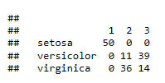
Cluster Validation Statistics External Clustering Validation
Among the values returned by the function cluster.stats(), there are two indexes to assess the similarity of two clustering, namely the corrected Rand index and Meila’s VI
We know that the iris data contains exactly three groups of species.
Does your (K-means) clustering algorithms match with the true structure of the data?
table(iris$Species, km.res$cluster) library("fpc") # Compute cluster stats species <- as.numeric(iris$Species) clust_stats <- cluster.stats(d = dist(df), species, km.res$cluster) # Corrected Rand index clust_stats$corrected.rand clust_stats$vi
Notes:
34

Slide 35
Principal
Component
Analysis

Slide 36
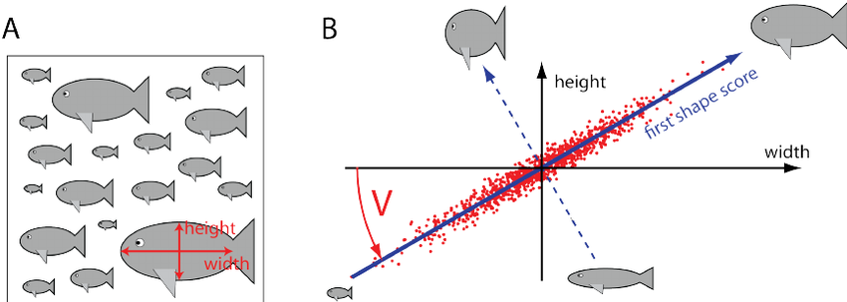
Dimensie Reductie Technieken
Clustering werkt vaak niet goed in heel veel (meer dan 10) dimensies.
Een oplossing is om dimensie reductie technieken toe te passen. Deze vatten de informatie in de dataset samen in minder variabelen. Dit is bijvoorbeeld mogelijk omdat er onderlinge correlaties bestaan.
Principal Component Analysis (PCA) is een veelgebruikt algoritme. Dit maakt een lineaire superpositie van de variabelen en verwijdert degene met de minste spreiding.

Slide 37
Principal Component Analysis helpt je bij inzien dynamiek in KPI’s
PCA is een methode die gebruikt kan worden om het aantal dimensies te reduceren tot wat echt nodig is
PCA is een exploratieve multivariate techniek die kan gebruikt worden voor het vereenvoudigen van complexe data sets (dus is een data reductie techniek).
In een dataset met veel correlaties, zit veel informatie dubbel of nog meer keren aanwezig.
PCA kan die correlatie identificeren en opheffen.
PCA transformeert de originele variabelen naar niet-correlerende variabelen.
Bron 4 literatuur

Slide 38
Hoe werkt PCA
Doelstelling van PCA
Veronderstel m observaties van n karakteristieken. Dit resulteert in een matrix van m x n.
PCA reduceert het aantal dimensies van de data matrix door het identificeren van r nieuwe variabelen, waarvoor r < n.
Daarbij zal:
Elke nieuwe variabele, r, een principale component (PC) vormen.
Elke PC is een lineaire combinatie van de originele n variabelen.
PC’s correleren niet met elkaar.
Bron 4 literatuur

Slide 39
Hoe werkt PCA
Als we 2 variabelen willen
combineren in 1 unieke factor:
Een Scatterplot vat de correlaties
samen tussen twee variabelen.
De best-passende regressielijn
wordt getrokken om het
beste lineaire verband te tonen.
Een latente variabele of factor die
de rechte benadert omvat de
essentie van de 2 originele
variabelen.
Een nieuwe factor is een lineaire
combinatie van de 2 originele
variabelen.
2nd Principal
Component, y₂
1st Principal
Component, y₁
Bron 4 literatuur

Slide 40
Hoe werkt PCA
Alle punten worden
getransformeerd in het nieuw
assenstelsel.
Door oorspronkelijk x en y
worden vervangen door twee
nieuwe assen die de puntenwolk
zo snijden dat ze een maximale
variantie gaan verklaren.
x_{i2}
y_{i,1}
y_{i,2}
x_{i1}
Bron 4 literatuur

Slide 41
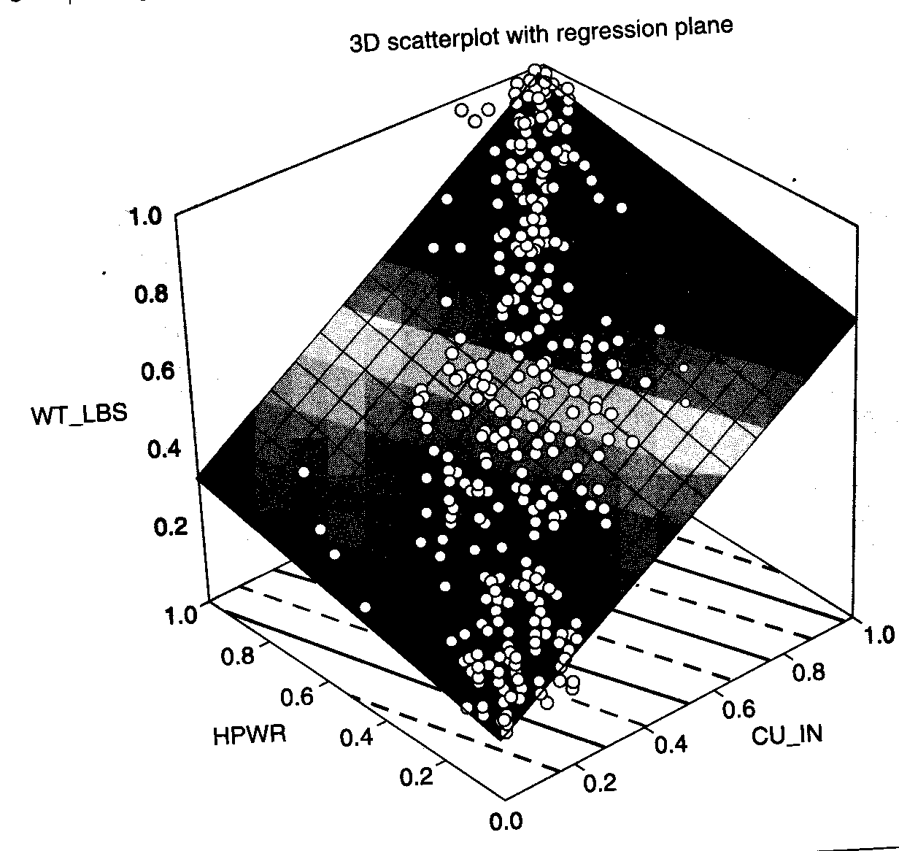
Hoe werkt PCA
Evenzo kunnen 3 en meer variabelen worden gecombineerd in een unieke factor.
2 variabelen illustreren we in een vlak (2D scatterplot); de PC is een lijn.
3 variabelen illustreren we in een cubus (3D scatterplot); de PC is een vlak.
Voor >3 variabelen is het niet langer mogelijk om een scatterplot te tekenen, de logica is echter dezelfde.
Bron 4 literatuur

Slide 42
Hoe werkt PCA
Meervoudige principale componenten
Na de extractie van de eerste PC, kan een tweede factor worden geïdentificeerd om de variabiliteit die overblijft te maximaliseren.
Verschillende opeenvolgende factoren worden op die manier een voor een bepaald (#PCs = # variables).
Aangezien elke PC de variabiliteit die overblijft na de voorgaande PCs zal bevatten, zijn PCs onderling niet gecorreleerd.
Bron 4 literatuur

Slide 43
Resultaten PCA
Resultaten van een Principal Component Analysis:
Inspectie van de eigenwaarden
→ laat toe om een minimaal aantal PCs te selecteren die toch voldoende variantie verklaren.
Inspectie van de eigenvectoren
→ laat een gefundeerde interpretatie van de resultaten toe.
Bron 4 literatuur

Slide 44
Hoeveel dimensies hebben we nodig?
Eigenwaarden
Hoeveelheid variantie verklaard door:
1e principale component, λ₁
= 1e eigenwaarde
2e principale component, λ₂
= 2e eigenwaarde
...
λ₁ > λ₂ > λ₃ > λ₄ > ...
Gemiddelde λ_{j} = 1 (correlatie matrix)
λ₂
λ₁
Bron 4 literatuur

Slide 45
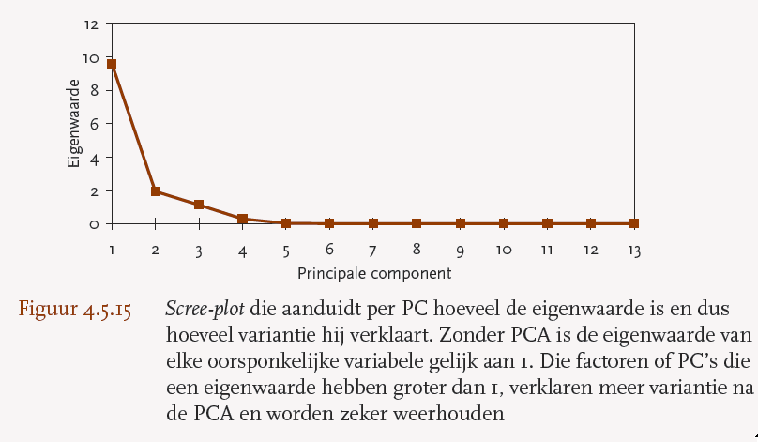
Hoeveel dimensies hebben we nodig?
Hoe veel pc’s te extraheren?
Eigenwaarden > 1.0
Indien λ_{j} < 1 dan verklaart de PC minder dan de originele variabele.
“Scree” test
→ Inspectie van scree plot
Bron 4 literatuur

Slide 46
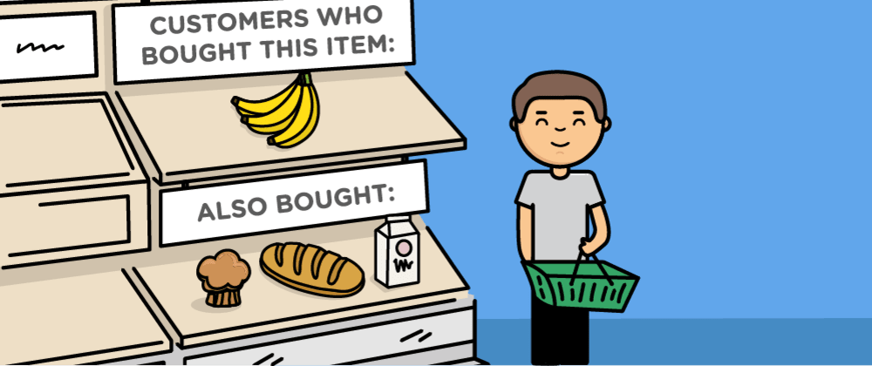
Recommender Systems
Recommender systems (algoritmes die aanbevelingen doen voor iets of iemand) kunnen werken op basis van supervised learning
Voorpellen op basis van leeftijd/woonplaats/browser/tijdstip
Als deze informatie niet beschikbaar is, kan je gebruik maken van patronen in het (koop)gedrag:
Data punten (klanten) die op elkaar lijken zullen geïnteresseerd zij in dezelfde dingen.

Slide 47
Correlation networks

Slide 48
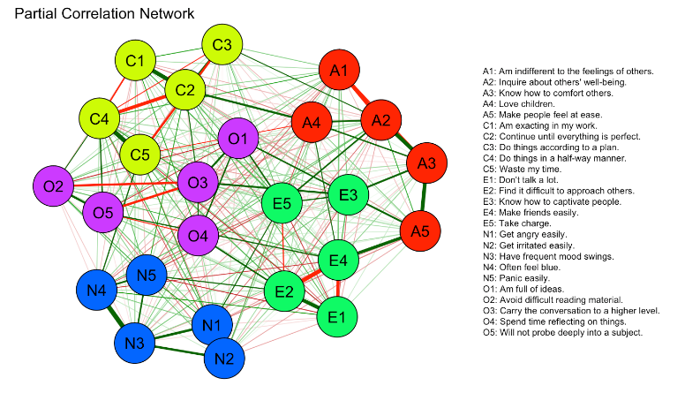
Partial correlation networks
http://sachaepskamp.com/files/NUStalk.html#27

